Slide 1

大学生知识分享问答平台
答辩人： 蒋芳
指导老师：付又香/陈洁
专业班级：2016级信息学院软工二班
学号： 16436213

Slide 2
大学生知识分享问答平台提供了一个知识交流学习，问题讨论，技术交流、拓宽知识面的社交类平台。在平台中用户可以将自己平时积累的知识分享到平台上，在这个对知识整理、记录的过程中，不但加深了自己对知识的理解与运用，也可能对某个问题产生进的想法和思考。在平台中用户也可以针对自身的需要通过搜索问题查找与答案相关的文章解决疑难，亦可以向他人寻求解答，与其他用户进行交流探讨。有利促进学习、记录学习收获、交流学习心得看法，知识共享
背景

Slide 3
01
设计实现
目 录
02
实现成果
CONTENTS
03
总结

Slide 4

01
PART
设计实现

Slide 5

设计和实现
系统功能
开发选择

Slide 6
系统功能
01
对文章进行发表、 删除、修改、删除；
02
提出问题、答复问题、删除问题、查看问题及问题答复信息；
03
发表评论，答复评论、查看评论信息；
04
点赞、验证、收藏；
05
登录、注册、修改密码

Slide 7

开发选择
Vue.js
Vue.js是一个轻巧、高性能的渐进式框架，具有插件化、数据双向绑定、提供指令和过滤器等特点，同时拥有非常容易上手的API

Slide 8


开发选择
Node.js
Node.js 就是运行在服务端的 JavaScript。在性能、实时处理和高并发等多个领域都有非常优异的表现。Node.js提供了一种简单的、用于创建高性能服务器及可在该服务器中运行的各种应用程序的开发工具。

Slide 9

开发选择
MongoDB
MongoDB是一种面向文档的数据库；是一个基于分布式文件存储的开源数据库系统；MongoDB 将数据存储为一个文档，数据结构由键值(key=>value)对组成；MongoDB 文档类似于 JSON 对象

Slide 10
03
PART
实现效果
(浏览器和手机端)

Slide 11
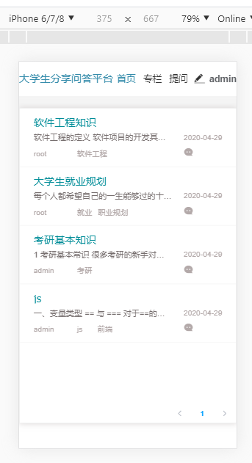
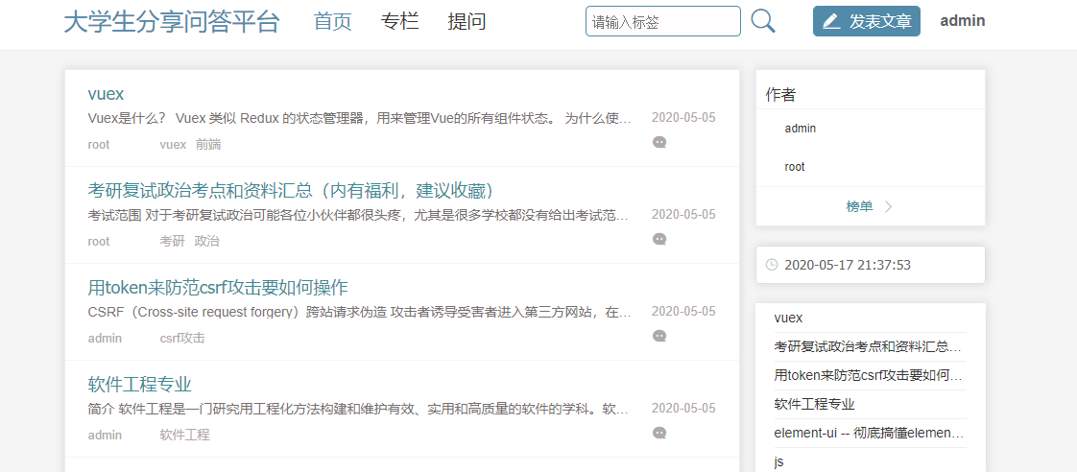
文章首页
查看文章列表

Slide 12
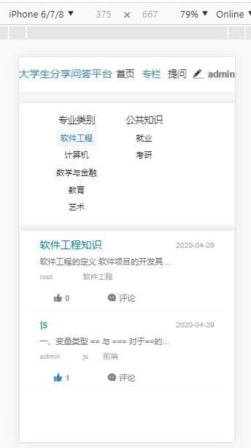
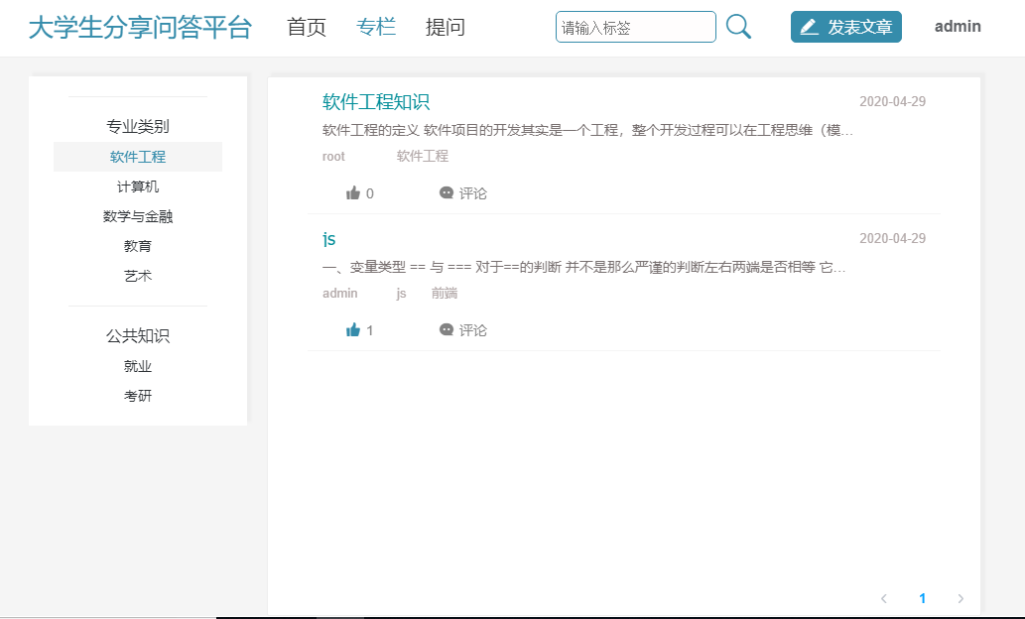
文章首页
查看文章分类列表

Slide 13
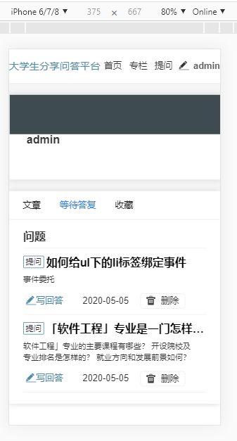
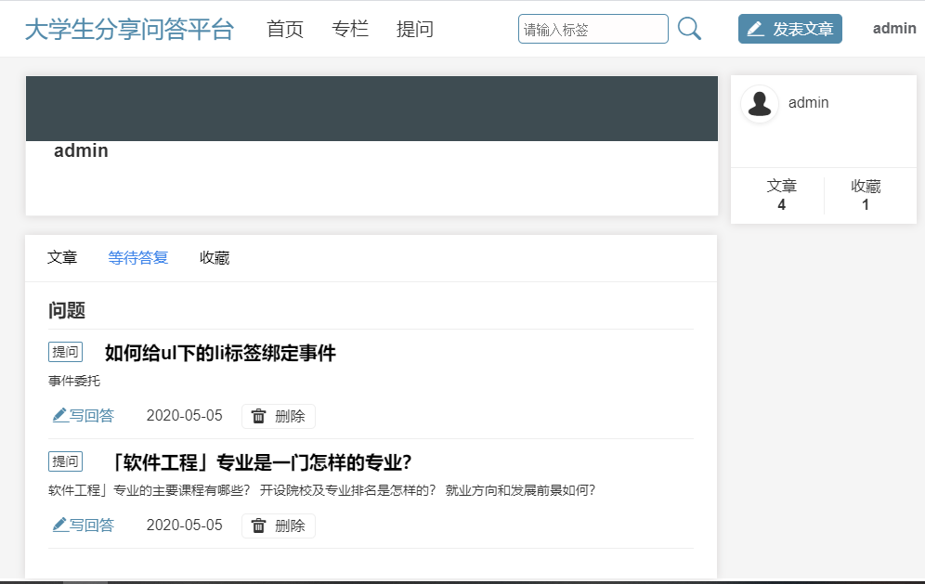
提问页面
在此查看用户发表的文章、提出的问题、以及收藏的文章

Slide 14
04
PART
总结

Slide 15
总结
大学生知识分享问答平台主要实现了对文章的发表、删除、修改、查看、评论、回复和对问题的发表、回答、删除、查看功能。完成了一个可以供大学生记录、交流、分享、解决问题的平台。
在这次的完成这次设计的过程中，尽管在测试过程中还存在一些未解决的问题，但是还是能够解决的。在项目开发的过程中，更加认识到对于学习过的知识应该加以实践，并做到熟练掌握和运用。并对vue，node，MongoDB进行了学习和掌握，更加发现了自己知识方面的欠缺，在改正的同时加以整理。更加的完善了自己在专业方面的知识积累。

Slide 16
THANKS

